Slide 1
TDM Szakdolgozat – Kandó 2022
Készítette: Pócs Márk, Pap Dániel, Várdai Tamás

Slide 2
Téma – rövid ismertetése
Egy webes alkalmazást készítettünk, melynek témáját közösen találtuk ki. Egy, már meglévő, széles körben elterjedt üzleti logikára épül az ötletünk. A weboldalon lehetőséget kínálunk ”ötletelőknek” megosztani az ötleteiket, kezdetleges projektjeiket és egyéb programozást és különféle informatikai tudást igénylő ötletüket.
Programozók, informatikai tudással és informatikával foglalkozó személyek jelentkezhetnek ezen ötletek, projektek megvalósítására az ötlet kitalálójánál az általunk készített oldal segítségével.

Slide 3
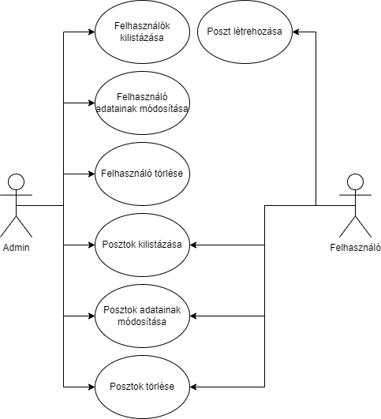
UML use-case diagramm
A diagramm részletezi, hogy a két különböző felhasználója az oldalnak, milyen alapműveleteket tud végrehajtani a program segítségével.

Slide 4
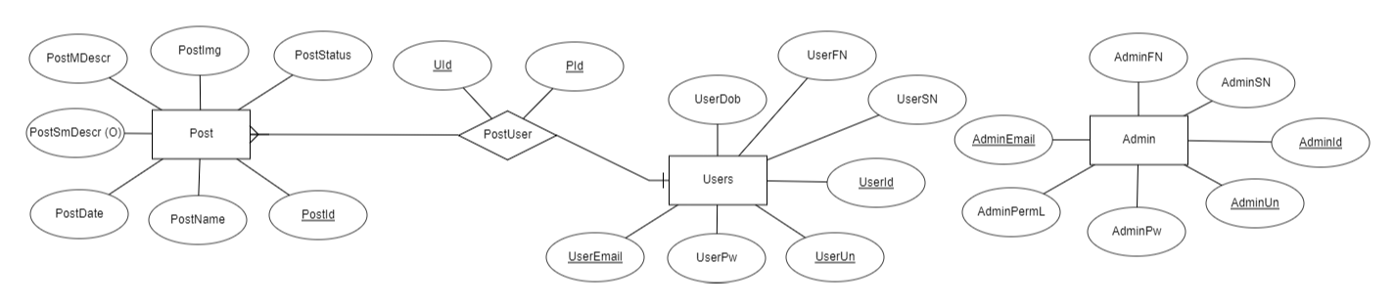
Adatbázis – ERD kép
A webes felület eddig 3 táblával és 1 kapcsoló táblával működik.

Slide 5
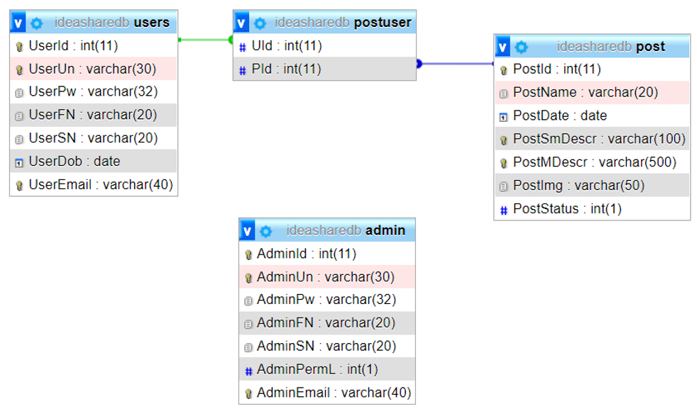
Adatbázis – phpMyAdmin kép
Az egyszerűség kedvéért kevés kapcsolattal hoztuk létre ezt az adatbázist. Jövőben sok bővítési lehetőség van, például posztok alatti komment tábla, like-ok száma stb.

Slide 6
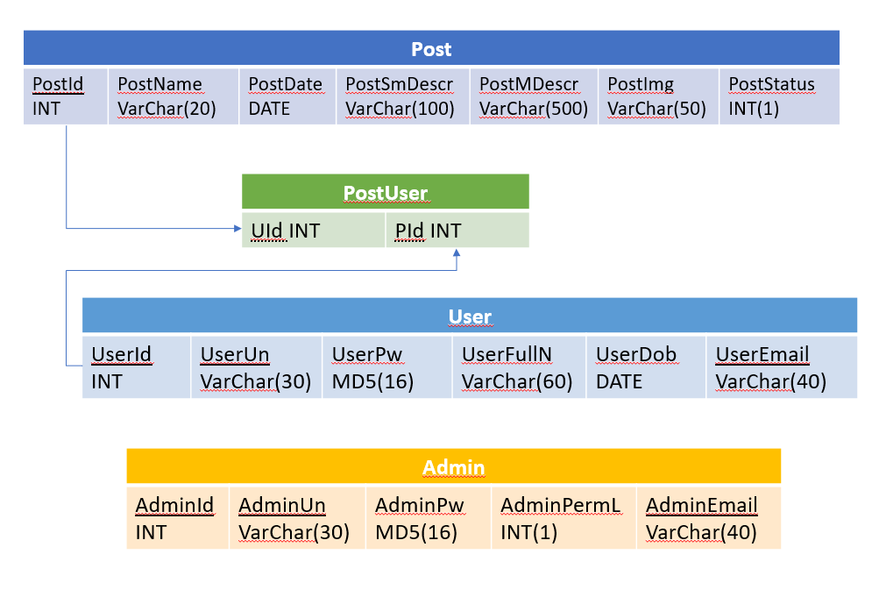
Adatbázis – Relációs Adatmodell kép

Slide 7
Adatbázis – Relációs sémák – Post tábla
Post nevű tábla relációs sémája:
Post [PostId, PostName, PostDate, PostSmDescr, PostMDescr, PostImg, PostStatus]
PostId = poszt id-ja, INT típusú
PostName = poszt neve, VarChar(20) típusú
PostDate = poszt létrehozásának dátuma, DATE típusú
PostSmDescr = poszt rövid leírása, VarChar(100) típusú
PostMDescr = poszt fő leírása, VarChar(500) típusú
PostImg = poszthoz tartozó kép linkje, VarChar(50) típusú
PostStatus = poszt státusza, aktív vagy törölt, INT(1) típusú

Slide 8
Adatbázis – Tábla generáló SQL – Post tábla
Post nevű tábla létrehozása SQL paranccsal:
CREATE TABLE Post(
PostId INT NOT NULL PRIMARY KEY AUTO_INCREMENT,
PostName VARCHAR(20) NOT NULL,
PostDate DATE NOT NULL,
PostSmDescr VARCHAR(100) NULL UNIQUE,
PostMDescr VARCHAR(500) NOT NULL UNIQUE,
PostImg VARCHAR(50) NULL,
PostStatus INT(1) NOT NULL
);

Slide 9
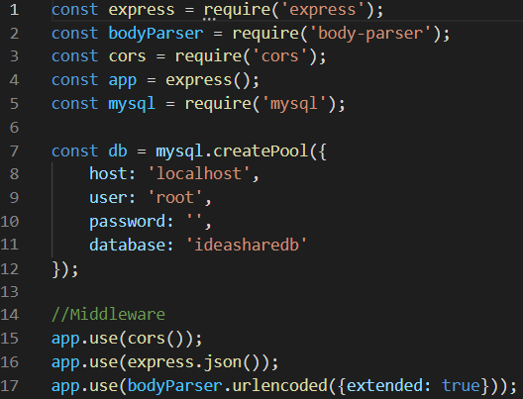
BackEnd – kódrészletek – connection pool

Slide 10
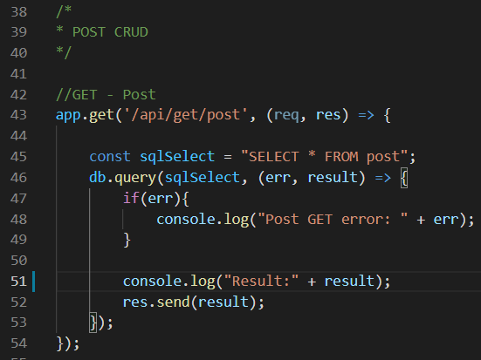
BackEnd – kódrészletek – Post tábla GET

Slide 11
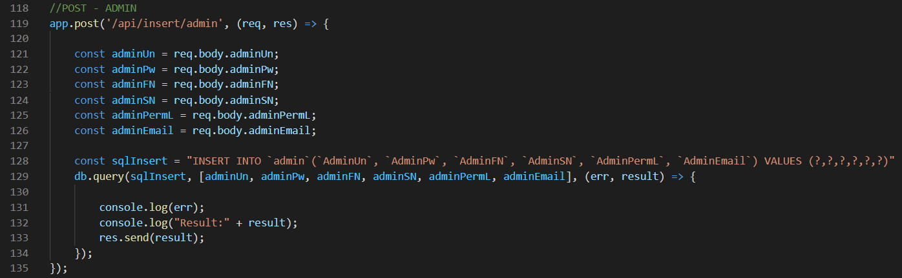
BackEnd – kódrészletek – Admin tábla POST

Slide 12
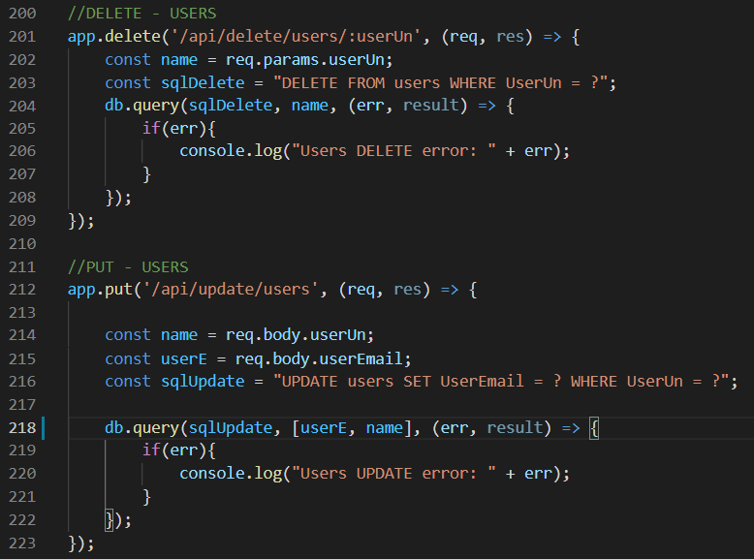
BackEnd – kódrészletek – Users tábla delete, update

Slide 13
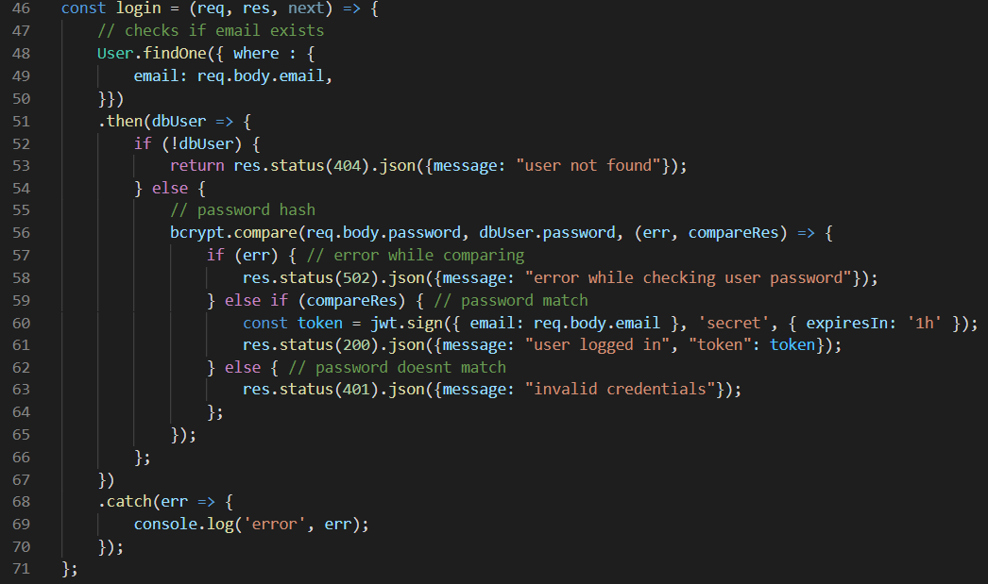
BackEnd – kódrészletek – Login

Slide 14
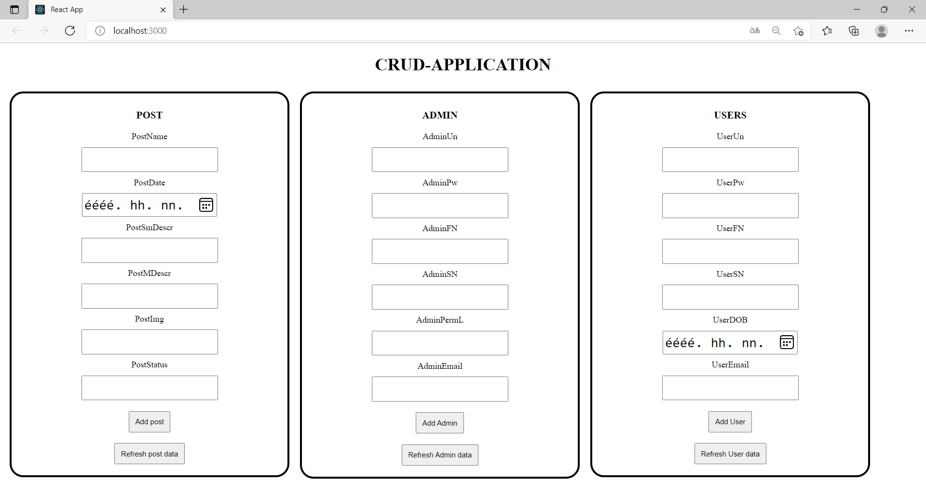
Back End-hez teszt frontend webes

Slide 15
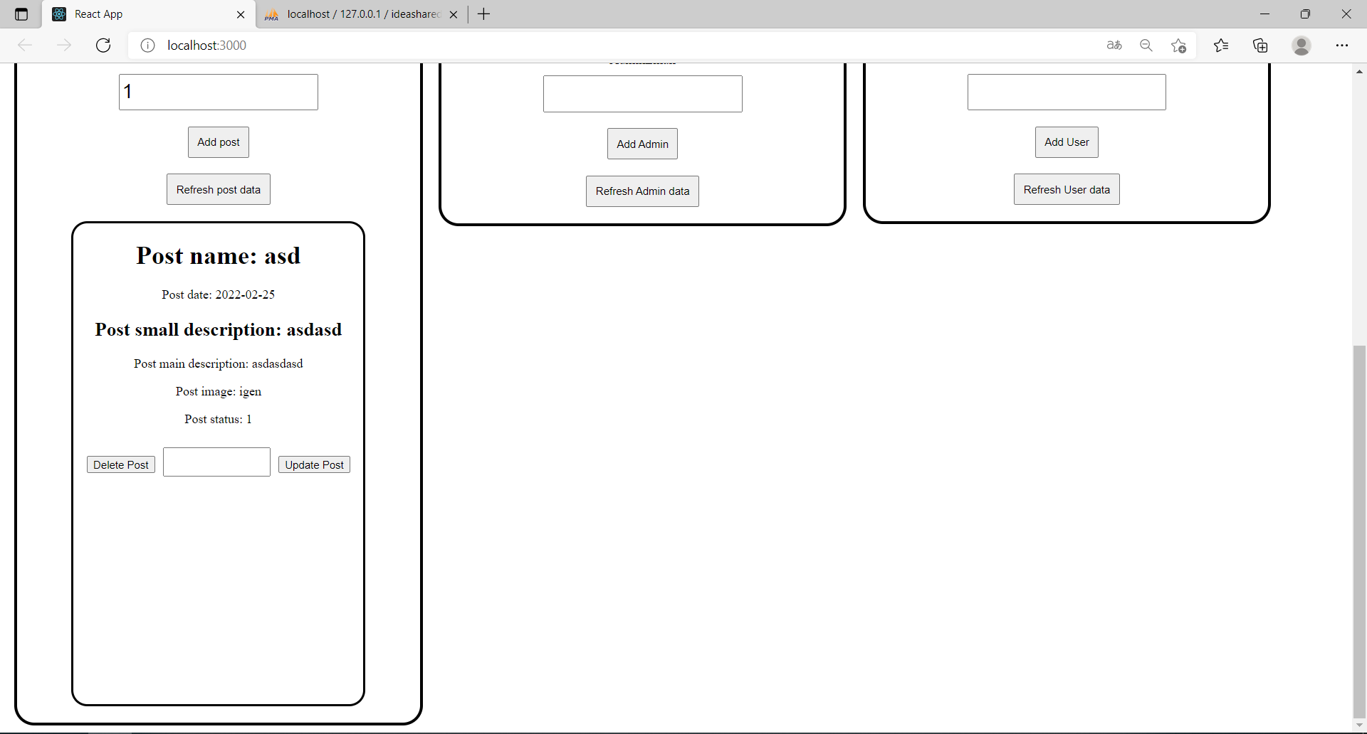
Back End-hez teszt frontend webes

Slide 16
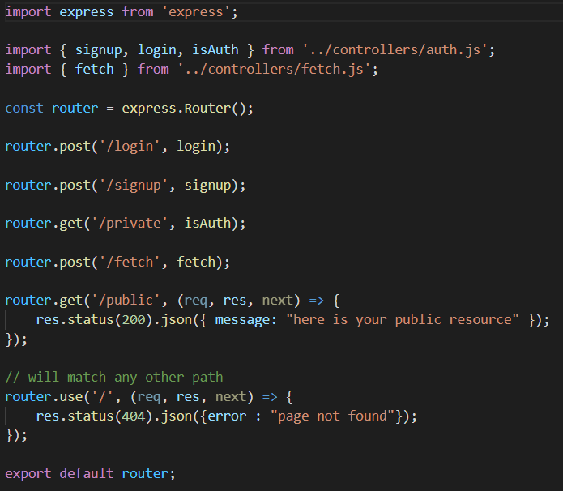
BackEnd – kódrészletek - Route-ok

Slide 17
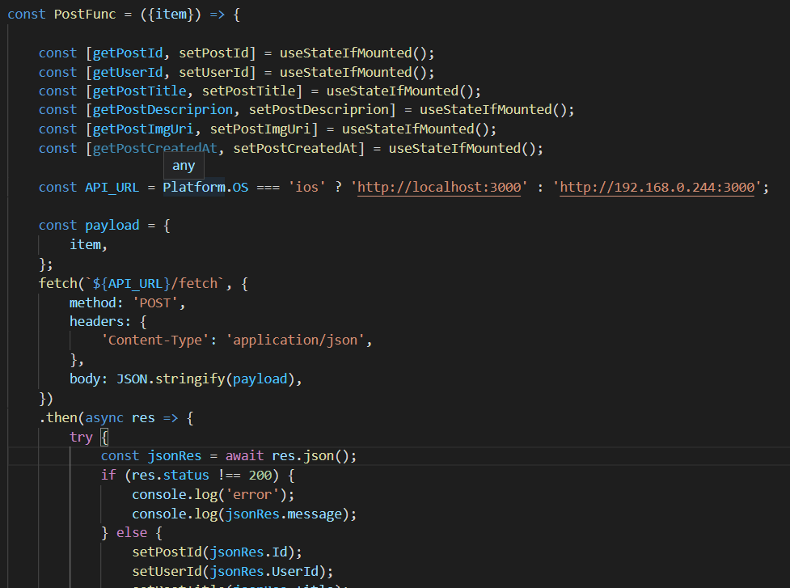
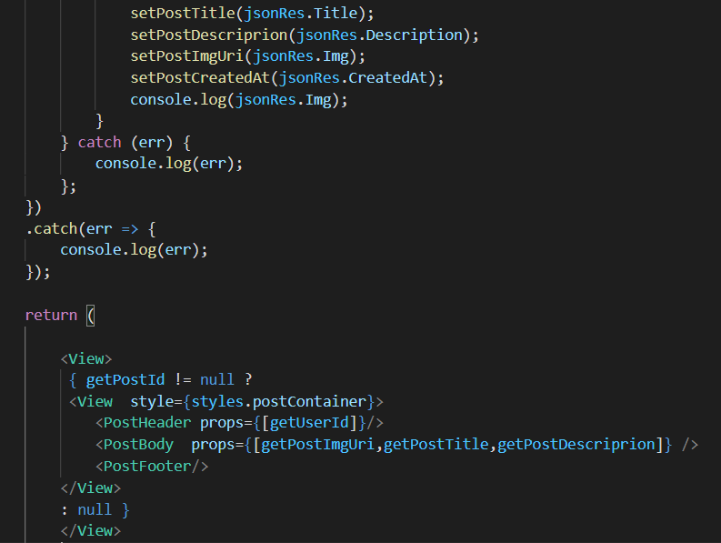
BackEnd – kódrészletek -Posztadatok betöltése adatbázisból

Slide 18
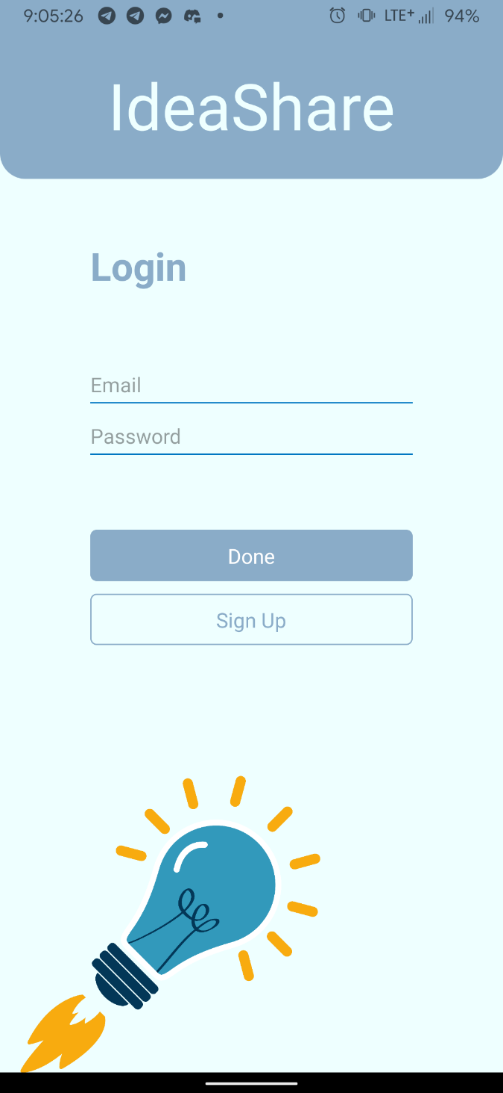
FrontEnd mobil képek

Slide 19
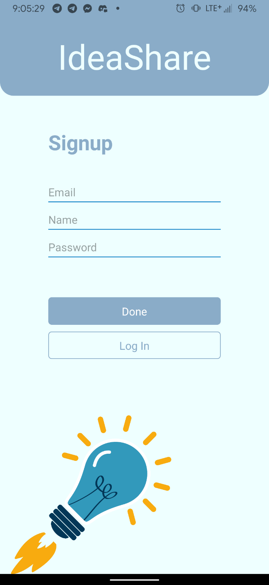
FrontEnd mobil képek

Slide 20
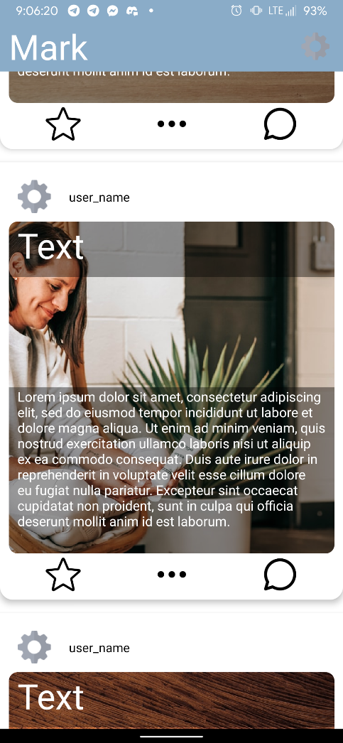
FrontEnd mobil képek

Slide 21
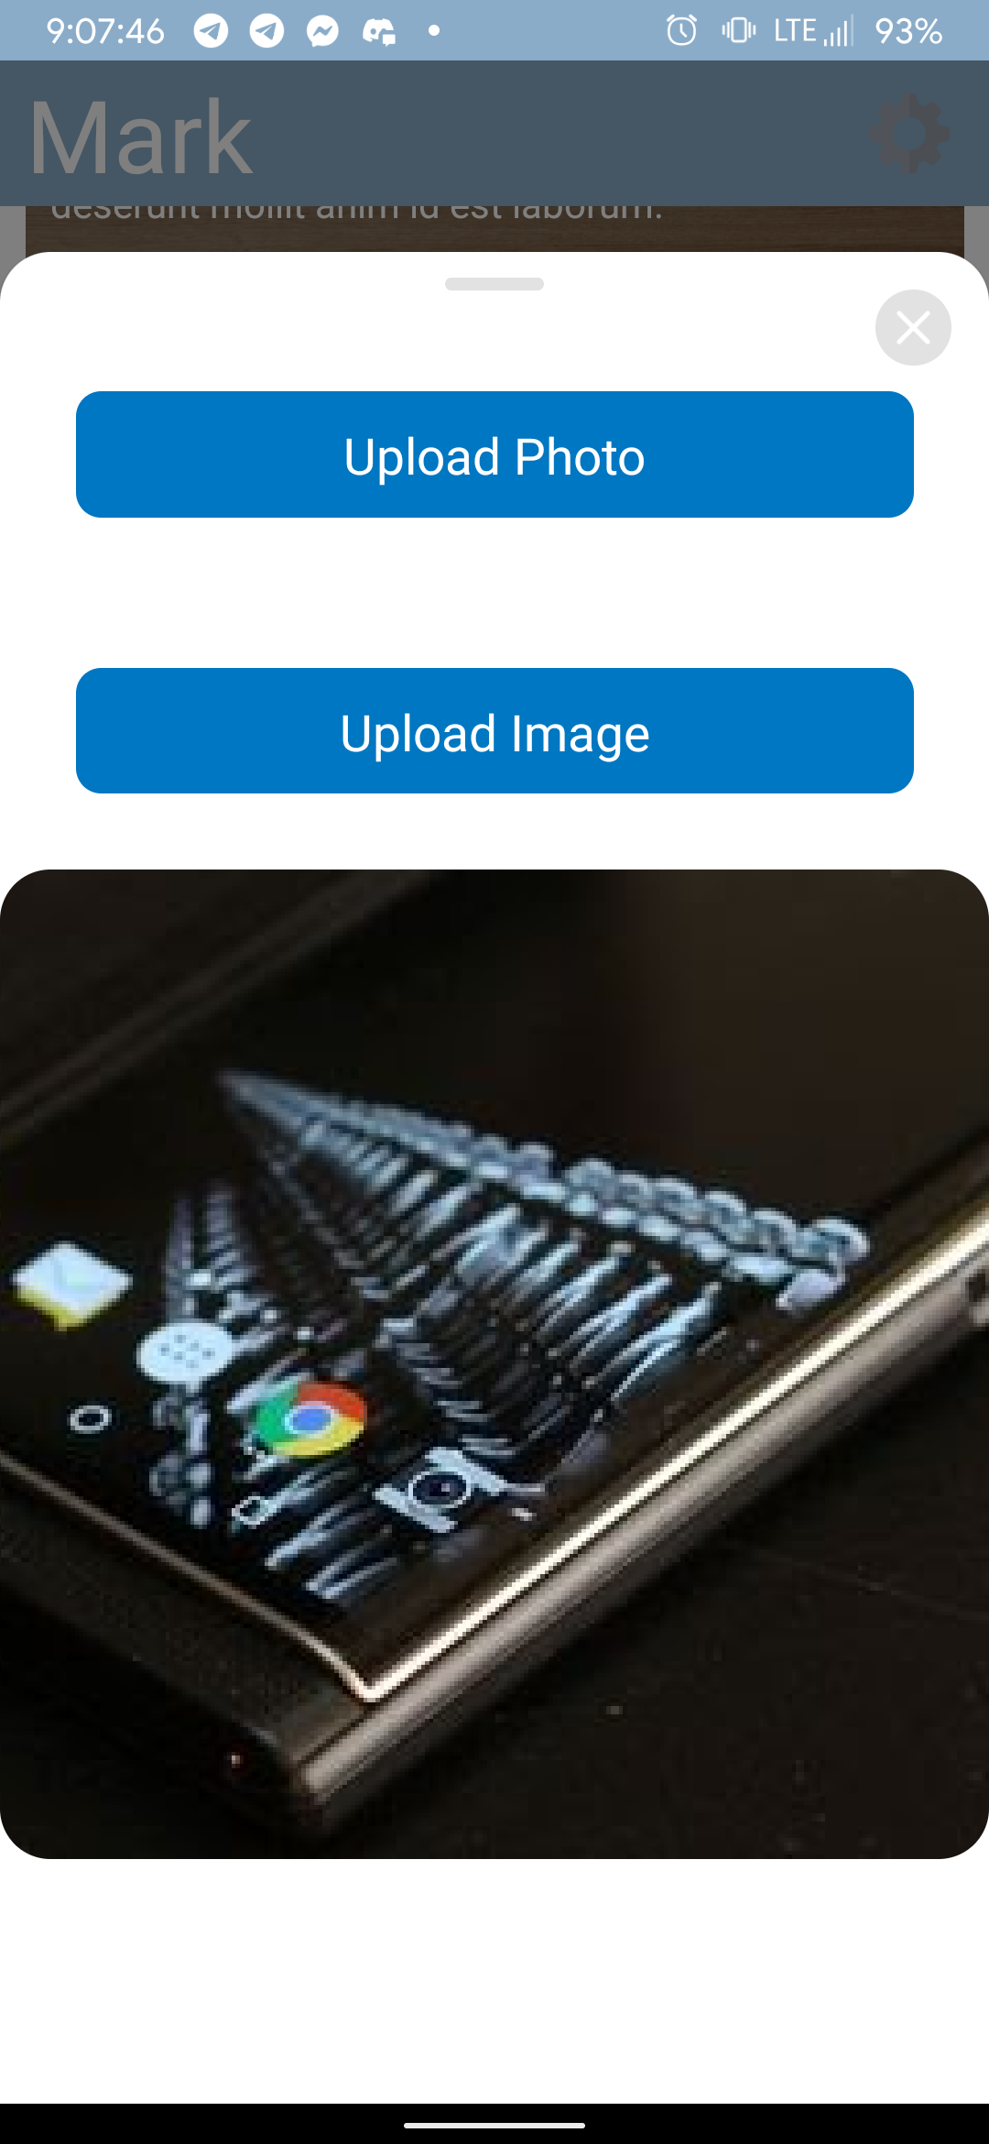
FrontEnd mobil képek

Slide 22
Következő lépések a munkafolyamatunkban
BackEnd egyesítése
Admin webes frontend elkészítése, már kész BackEnd-el összekötése
Webes posztokat megjelenítő oldal elkészítése

